Slide 1
多元统计分析 ——相关分析

Slide 2
一、相关分析
相关分析是研究现象之间是否存在某种依存关系，并对具有依存关系的现象探讨其相关方向以及相关程度的一种统计方法。例如，以X和Y分别记一个人的身高和体重，则X和Y显然有关系，而又没有确切到可以由其中的一个精确地决定另一个的程度，统计上称之为相关关系。

Slide 3
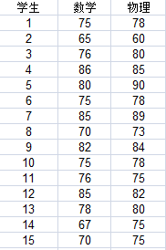
二、案例
本案例的数据集是某校学生中随机抽取的15位学生的数学和物理两个科目的考试成绩，问它们是否存在线性相关关系。

Slide 4
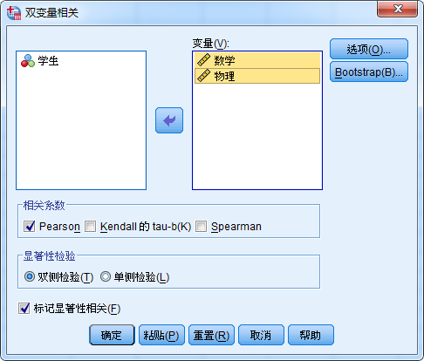
SPSS分析过程
首先，把原始数据集导入到SPSS中。然后单击“分析|相关|双变量”命令，进入双变量相关分析的主对话框，然后把变量导入到变量框中，如下图所示。
注：Pearson相关系数适用于等间隔测度。而Kendall和Spearman相关系数是利用“类别”来研究两个变量之间的相关程度。

Slide 5
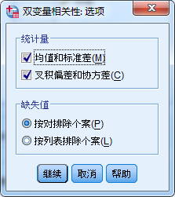
然后，单击“选项”按钮，弹出如下图所示对话框，勾选“均值和标准差”和“叉积偏差和协方差”两个复选框。

Slide 6
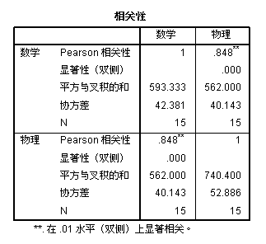
结果分析
从相关系数表中可以看出，Sig值为0.000<0.05，Pearson相关系数为0.848，表示两者之间存在不完全相关且为正相关。

Slide 7
三、偏相关分析
相关分析通过计算两个变量之间的相关系数，分析变量间线性相关的程度。在多元相关分析中，由于受到其他变量的影响，两变量相关系数只是从表面上反映了两个变量的性质，往往不能真实地反映变量间的线性相关程度，甚至会给人们造成相关的假象。

Slide 8
例如在研究身高、体重和肺活量3者的相关关系时，显然肺活量与身高、肺活量与体重均存在一定的正相关性。但是当我们将体重固定下来，对相同体重的人分析肺活量和身高的关系时，是否仍然具有正相关性呢？
偏相关分析就是研究两个变量之间存在线性相关关系时，控制可能对其产生影响的变量。

Slide 9
四、案例
本案例给出的是某地29名13岁男孩的身高（cm）、体重(kg)、肺活量(L)的体检数据。分析固定体重时，身高与肺活量有怎样的相关关系？

Slide 10
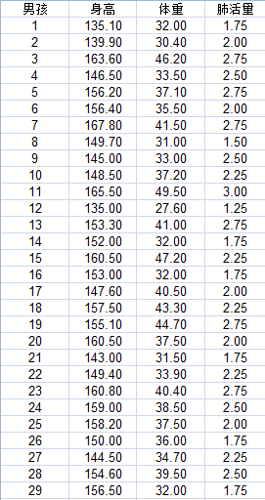

Slide 11
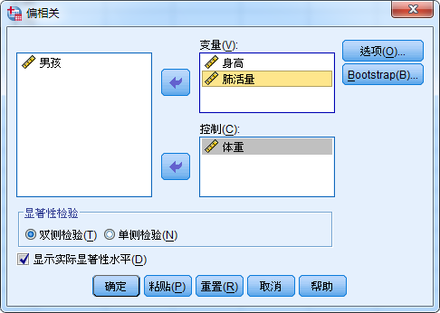
SPSS分析过程
首先，把原始数据集导入到SPSS中，然后单击“分析|相关|偏相关”命令，进入偏相关分析的主对话框，然后把变量导入到变量框中，如下图所示。

Slide 12
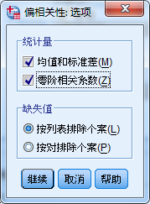
然后，单击“选项”按钮，弹出如下图所示对话框，勾选“均值和标准差”和“零阶相关系数”两个复选框。

Slide 13
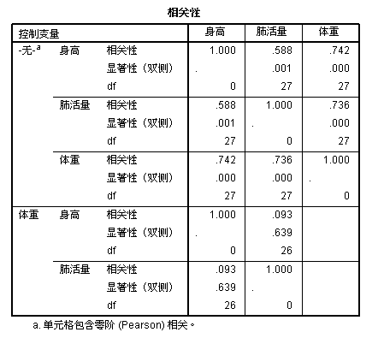
结果分析

Slide 14
偏相关分析的结果表分成上下两部分。上面一部分是普通的相关系数矩阵和检验结果，这时控制变量是“无”。从表中可以看出， 身高与肺活量的相关系数为0.588，显著性水平0.001<0.05，可以认为两者相关关系显著。
下面部分是控制体重时的计算结果。此时身高与肺活量的相关系数为0.093，显著性水平0.639>0.05，两者的相关关系不显著。

